Slide 1
Масленица
Работу подготовила
учитель начальных классов
ГБОУ СОШ №1125 г. Москвы
Дзгоева А.К.

Slide 2
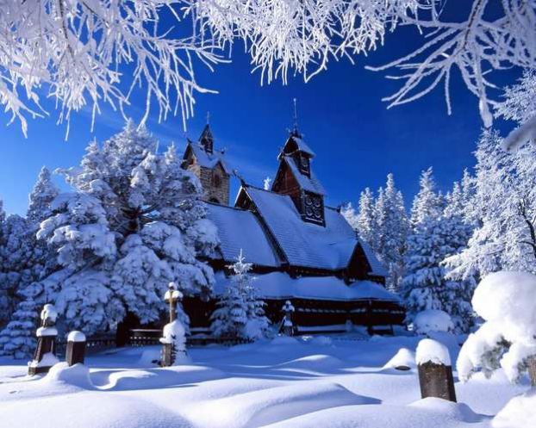
Прощай зима!
Прощай, Зима! Не злись.
Иди к себе домой.
Не осложняй нам жизнь
Морозом и пургой.
Немало погуляла
На нашей стороне.
Надёжно укрывала
Зверюшек в их норе.

Slide 3
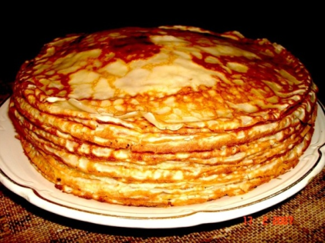
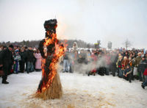
Какой вы знаете праздник проводов зимы?
-Правильно, это- масленица.
А какое блюдо едят на масленицу?
-Конечно, это- блины.

Slide 4
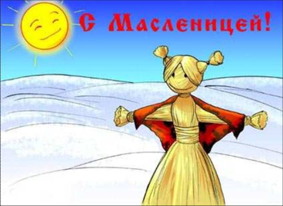
Масленицу празднуют по-особому
Понедельник — встреча
Вторник — заигрыш
Среда — лакомка
Четверг — перелом
Пятница — Тещины вечорки
Суббота — золовкины посиделки
Воскресенье —прощание с Масленицей

Slide 5
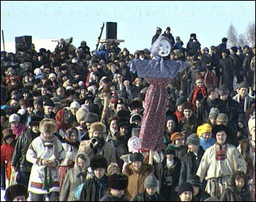
Понедельник — встреча
В понедельник Масленицу и Масленика, сделанных из соломы и одетых в соответствующие их полу платья — женское и мужское, возили на санях по всей округе, а потом с песнями и плясками усаживали на самом высоком месте. До нас древний ритуал дошел в сильно урезанном виде.

Slide 6
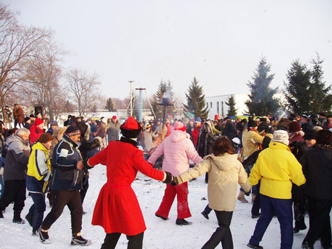
Вторник — заигрыш
На рассвете чучело Масленицы вывозилось на центральное место, вокруг него устраивались хороводы, разгульное веселье, потом молодежь каталась с гор и на качелях, а те, что постарше, веселились за столом. На улицах попадались большие группы ряженых, в масках, разъезжавших по знакомым домам, где устраивались веселые домашние концерты.
"ЗАИГРЫШ" беспечный – ВТОРНИКА отрада.
Все гулять, резвиться вышли, как один!
Игры и потехи, а за них – награда:
Сдобный и румяный масленичный блин!

Slide 7
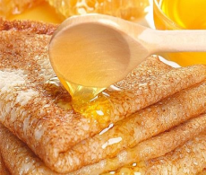
Среда — лакомка
В этот день нужно есть столько, сколько приемлет твоя душа, отсюда и поговорка «Не житье, а масленица». Повсюду проводились ярмарки, шли народные гуляния. Среда открывала угощение во всех домах блинами и другими яствами. В каждой семье накрывали столы со всевозможными угощениями.

Slide 8
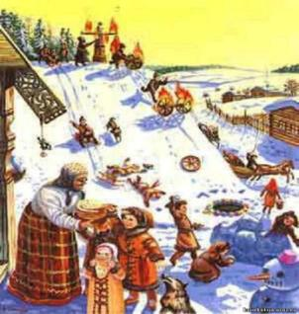
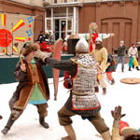
Четверг — перелом
Название само говорит за себя: катание на санях по улицам, кулачные бои, всевозможные обряды. Одним из любимых забав было поджигание тележных колес, и прогонять вдоль по улицам, спускам, склонам оврагов подожженной тележки. По улице возили мужика-балагура на специально смастеренных санях с таким же горящим колесом, а за ним следом шел гуляющий народ с песнями и прибаутками. Дети, наряженные животными, ходили по дворам и калядовали, собирая себе угощение на праздничный вечер.

Slide 9
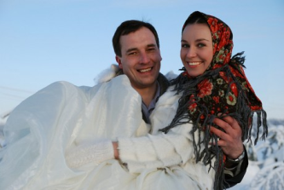
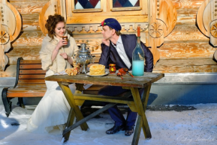
Пятница — Тещины вечорки
Целый ряд масленичных обычаев был направлен на то, чтобы ускорить свадьбы, содействовать молодежи в нахождении себе пары. Сами же молодожены в этот день выезжали нарядные в расписных санях, наносили визиты всем, кто гулял у них на свадьбе. Однако самым главным событием, связанным с молодоженами, было посещение тещи зятьями, для которых она пекла блины и устраивала настоящий пир. Неуважение зятя к этому событию считалось бесчестием и обидой, и было поводом к вечной вражде между ним и тещей.

Slide 10
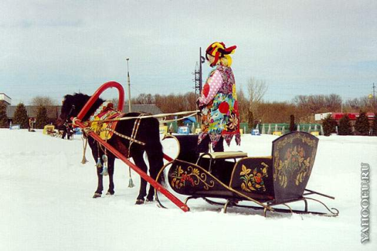
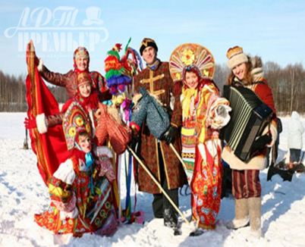
Суббота — золовкины посиделки
Этот день считался всегда семейным. В Золовкины посиделки — новобрачная невестка должна была одаривать золовок подарками. В этот субботний день молодые невестки принимали у себя родных.

Slide 11
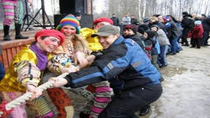
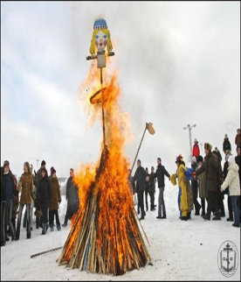
Воскресенье —прощание с Масленицей
Последний день самый веселый и разгульной, несмотря на то, что его называли «Прощенный день». Люди просили друг у друга прощения. Если в течение года чем-то оскорбили друг друга, то, встретившись в «прощенное воскресенье», они приветствовали друг друга поцелуем, и один говорил: «Прости меня, пожалуйста». Второй отвечал: «Бог тебя простит». Люди рядились в шкуры животных, изображая злых духов. Народ выводил их вместе с чучелом Масленицы за околицу деревни, где изображалось избиение нечисти, и сжигалась соломенная Масленица. Пепел, оставшийся от «зимней хозяйки», развеивали над полями в знак будущего урожая.

Slide 12
Стишки
Широкая Масленица – Сырная неделя!
Ты пришла нарядная к нам Весну встречать.
Печь блины и развлекаться будем всю неделю,
Чтоб Зиму студёную из дому прогнать!
Бабушка блины спекла
Круглые румяные.
Масленица к нам пришла
Гостьею желанною.
Пышные гуляния Ярмарка венчает.
До свиданья, Масленица, приходи опять!
Через год Красавицу снова повстречаем.
Снова будем праздновать, блинами угощать!

Slide 13
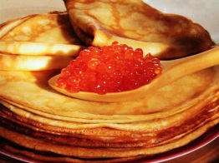
Загадки про масленицу
Масленица- объеденье!
Напечем блины с утра.
К ним – сметана и варенье
И, конечно же,…
И с икрой, и со сметаной – Всякие они вкусны
Ноздреваты и румяны –
Наши вкусные -…
В масленично воскресенье
Все старался старый Тит
Попросить у всех прощенья
И ответить: …
Икра!
Блины!
«Бог простит!»

Slide 14
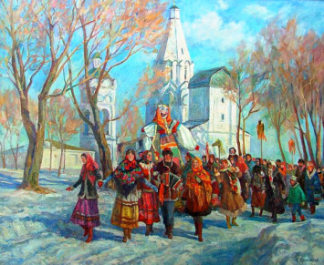
Поговорки и приметы
Без масла каша не вкусна.
Где блины, тут и мы; где с маслом каша — тут и место наше.
Зять на двор — пирог на стол.
Придёт зять, где сметанки взять?
Без блина не масляна.
На горках покататься, в блинах поваляться.

Slide 15
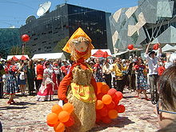
Масленица у других народов
Курентованье — словенцы
Фашник — хорваты
Остатки — поляки
Мясопуст— чехи, словаки
Вастлавьи — датчане, норвежцы
Марди Гра — американцы
Карнавал — западные христиане
Бун Барекендан — армяне
Узговенье — литовцы
Апокриес — греки
Ласкиайнен — фины
Блинный день — американцы, австралийцы
Празднование Масленицы в Австралии, 2006 год

Slide 16
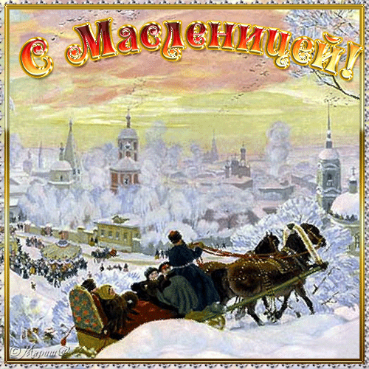

Slide 17
Использованная литература
http://traditio-ru.org/wiki/
http://ru.wikipedia.org
http://market.hodak.biz/index
http://www.prizyvnik.info/foru
http://www.jackrussellterrier

